Slide 1
ディープラニング入門 第９回

Slide 2
今日の授業の内容
画像を認識して発話するロボットの作成
Kerasの使い方
APIを使った画像の取得方法
著作権、クリエイティブコモンズ

Slide 3
授業のすすめかた
・原則として実習です。その回のテキストをみて、各自のペースで演習を行って下さい。早く終ったら、次に進んで結構です。
・その回の演習が全て終ったら、必要に応じて周りの人をアシストして下さい。
・やってみてわからない点は、その場で質問して下さい。
・途中で解説を行います。その場合は、作業をとめて聞いて下さい。
・今回は、前回の続きです。前回休んだ人は、前回のテキストをみて演習を行って下さい。

Slide 4
コピー＆ペースト用のテキスト
コマンドやURLの入力ミスを防ぐためのテキストを準備しました。
コピー＆ペーストして適宜使って下さい。

Slide 5
VNCViewerでコピ＆ペースト
sudo apt-get install autocutsel
autocutsel -fork

Slide 6
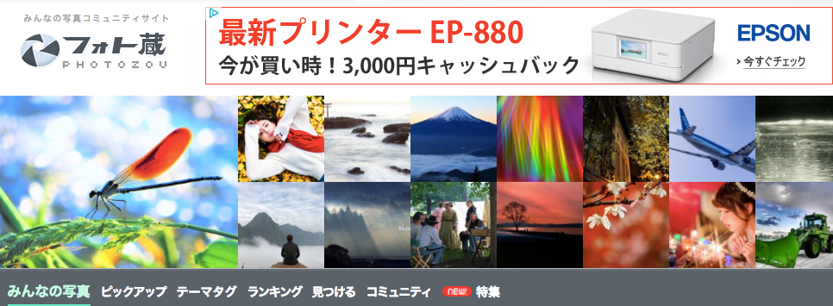
演習：フォト蔵（フォトゾウ）

Slide 7
演習：フォト蔵（フォトゾウ）
APIを使って画像を検索、取得できる

Slide 8
演習：フォト蔵（フォトゾウ）
APIを使って画像を検索、取得できる

Slide 9
search_publicメソッド
https://api.photozou.jp/rest/search_public.json? keyword={キーワード}&offset={オフセット}&limit={上限}
GETメソッド

Slide 10
JSONレスポンス
{ "info":
{“photo_num”: ###,
“photo”: [{
“photo_id”: ###,
“user_id”: ###,…
“photo_title”: “タイトル”, …
“copyright”:“normal/creativecommons”,
“copyright_commercial”: “yes/no” ,
“copyright_modifications”: “yes/no/share” ,
“original_height”: ##,“original_width”: ###,…},
"date": "YYYY-MM-DD",…
"url": "URL", …
"image_url": "URL", …
“thumbnail_image_url”: “URL”,…}, ...] }}
画像のタイトタイトル
著作権情報
画像のURL
・・・

Slide 11
著作権
「みんなのための著作権教室」より転載
http://kids.cric.or.jp/intro/01.html
Notes:
ビデオ
https://creativecommons.jp/

Slide 12
クリエイティブ・コモンズ（ＣＣライセンス）
CCライセンスとはインターネット時代のための新しい著作権ルールで、作品を公開する作者が「この条件を守れば私の作品を自由に使って構いません。」という意思表示をするためのツールです
作者は著作権を保持したまま作品を自由に流通させることができ、受け手はライセンス条件の範囲内で再配布やリミックスなどをすることができます。
Notes:
ビデオ
https://creativecommons.jp/

Slide 13
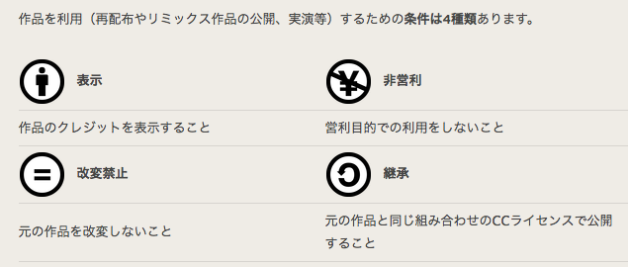
ＣＣライセンスの種類
クリエイティブコモンズジャパンＨＰより転載
https://creativecommons.jp/licenses/

Slide 14
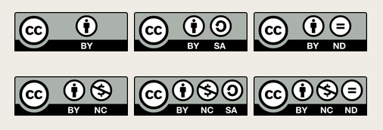
ＣＣライセンスの種類
クリエイティブコモンズジャパンＨＰより転載
https://creativecommons.jp/licenses/

Slide 15
Keras：モデルの作成方法(functional API)
from keras.models import Model
from keras.layers import Input, Dense
a = Input(shape=(32,))
b = Dense(32)(a)
model = Model(inputs=a, outputs=b)
aを入力としてbを計算するモデルを作成

Slide 16
Keras：モデルのウエイトの保存と読み込み
ウエイトの保存
model.save_weights(filepath)
ウエイトの読み込み
model.load_weights(filepath)

Slide 17
Keras：モデルを使った予測
入力サンプルに対する予測を出力
predict(x, batch_size=32, verbose=0)
引数
x: Numpy 配列の入力データ
（もしくはモデルが複数の出力を持つ場合はNumpy 配列のリスト）
Batch_size: 整数値
verbose: 冗長モードで，0または1
戻り値
予測結果のNumpy 配列．

Slide 18
「 inception_v3.py 」
from keras.models import Model
from keras.layers import Input
def InceptionV3():
・・・
img_input = Input(shape=input_shape)
x = conv2d_bn(img_input, 32, 3, 3, strides=(2, 2), …)
・・・・
x = Dense(classes, activation='softmax', …)(x)
inputs = img_input
model = Model(inputs, x, name='inception_v3')
model.load_weights(weights_path)
return model
ウエイト読み込み済みのモデルを返す

Slide 20
if __name__ == '__main__':
model = InceptionV3(include_top=True,…)
img_path = 'elephant.jpg'
img = image.load_img(img_path, target_size=(299, 299)) x = image.img_to_array(img)
x = np.expand_dims(x, axis=0)
x = preprocess_input(x)
preds = model.predict(x)
print('Predicted:', decode_predictions(preds))
モデルを使って予測を行う

Slide 21
Improving Inception and Image Classification in TensorFlowより転載
https://research.googleblog.com/2016/08/improving-inception-and-image.html

Slide 22
「resnet50.py」
def InceptionResNetV2():
・・・・
for block_idx in range(1, 11):
x = inception_resnet_block(x,scale=0.17, block_type='block35',block_idx=block_idx)
・・・・
return model
def inception_resnet_block(x,…):
・・・・
return x

